Slide 1
Oeasy跟你玩转vim
入手和安装

Slide 2
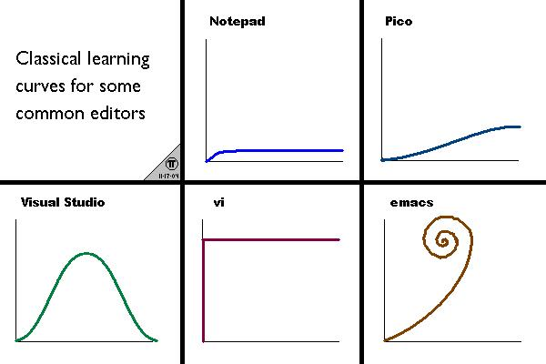
Notes:
入门很难 但是一旦入门 就会感觉到他非常的好用
Vi能用 为什么要下载一个vim？

Slide 3
Oeasy跟你玩转vim
进入和退出

Slide 4
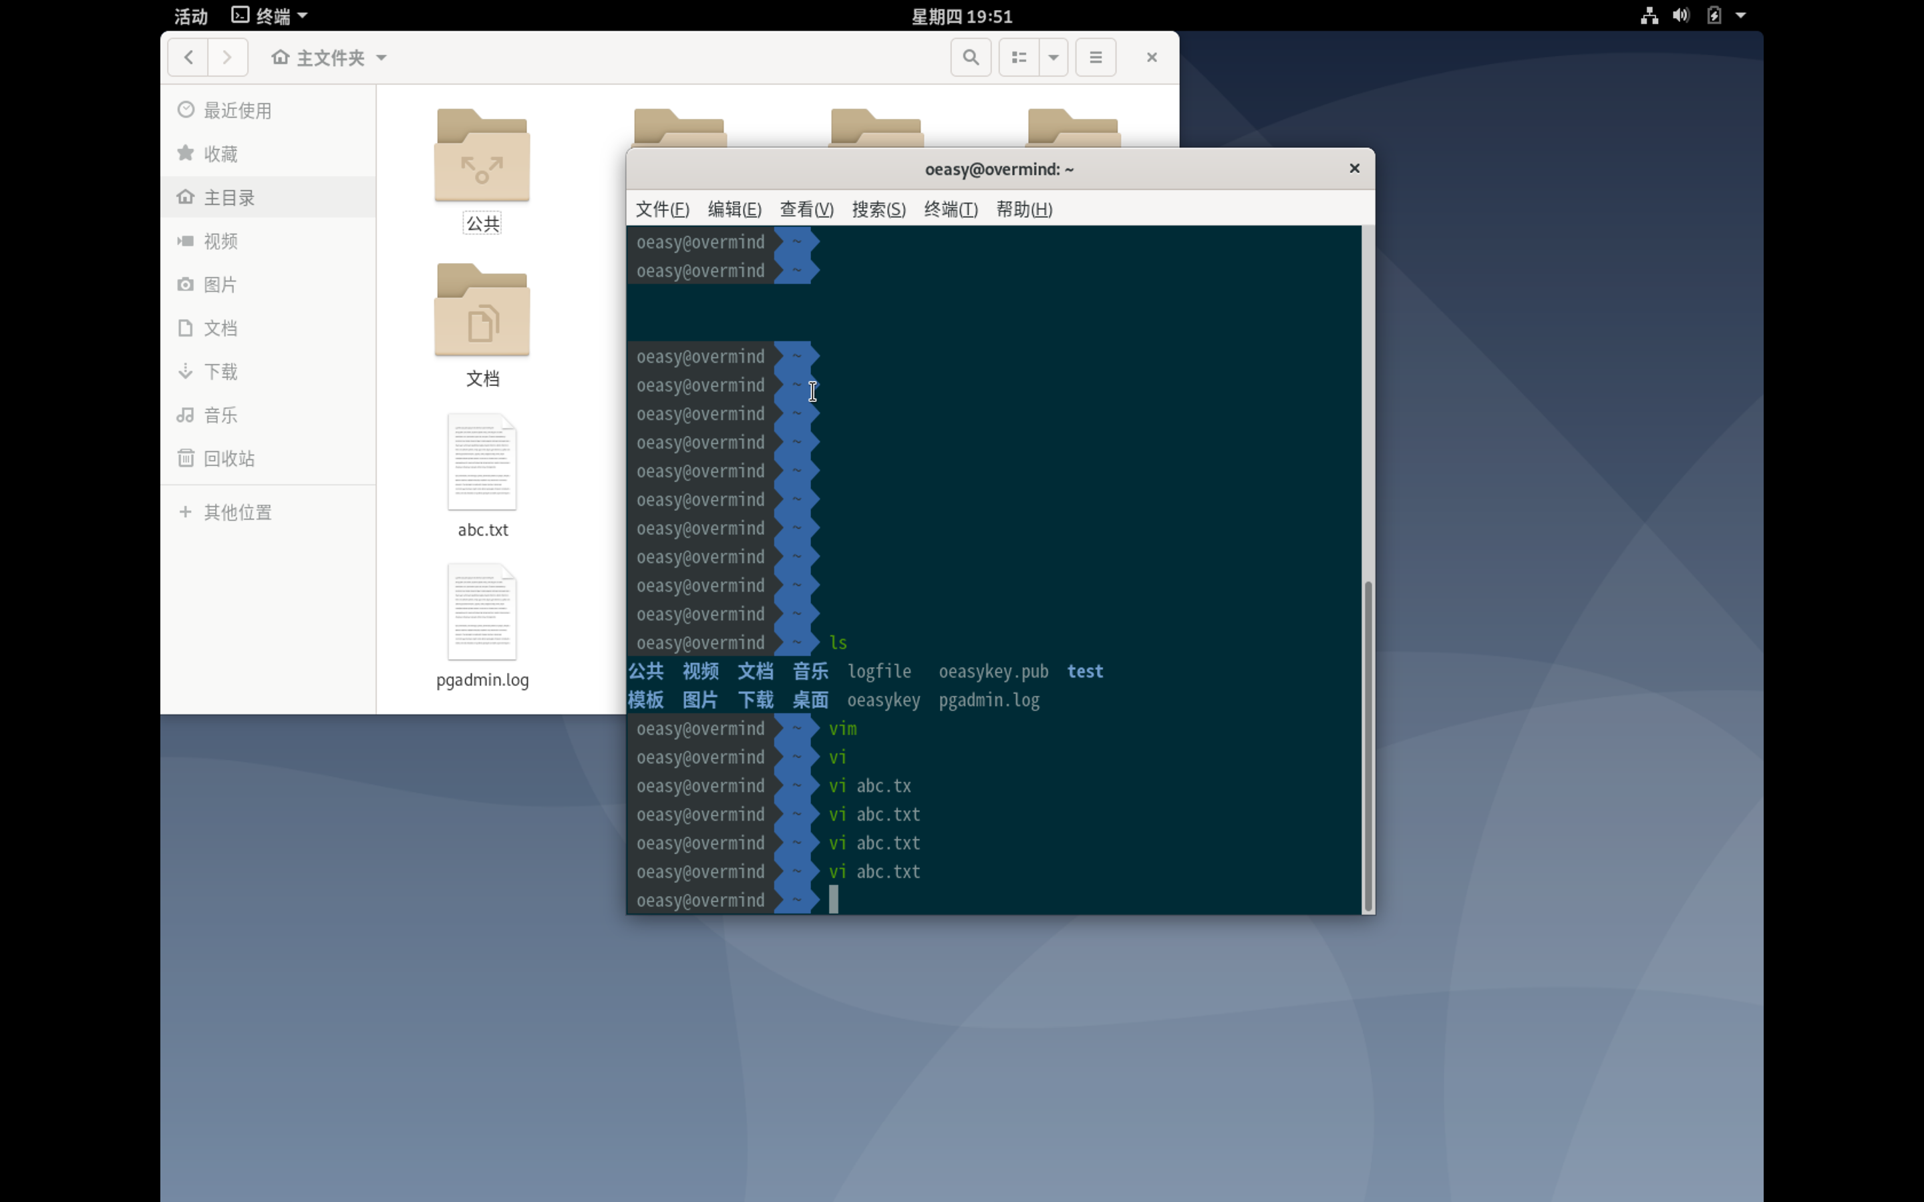
Notes:
首先是进入和退出
Vi
进去 然后:q 退出
Vi abc.txt
进去 使用i注意 insert状态把这个当成一个记事本
然后esc退出 插入模式 然后:wq 退出
这样就完成了 基本的编辑 再次打开文件
然后编辑I 修改
然后再退出
就这样 可以把vi当成一个记事本使用了

Slide 5
进入
Vim
观察一系列的提示
退出：q

Slide 6
Oeasy跟你玩转vim
官方帮助

Slide 7
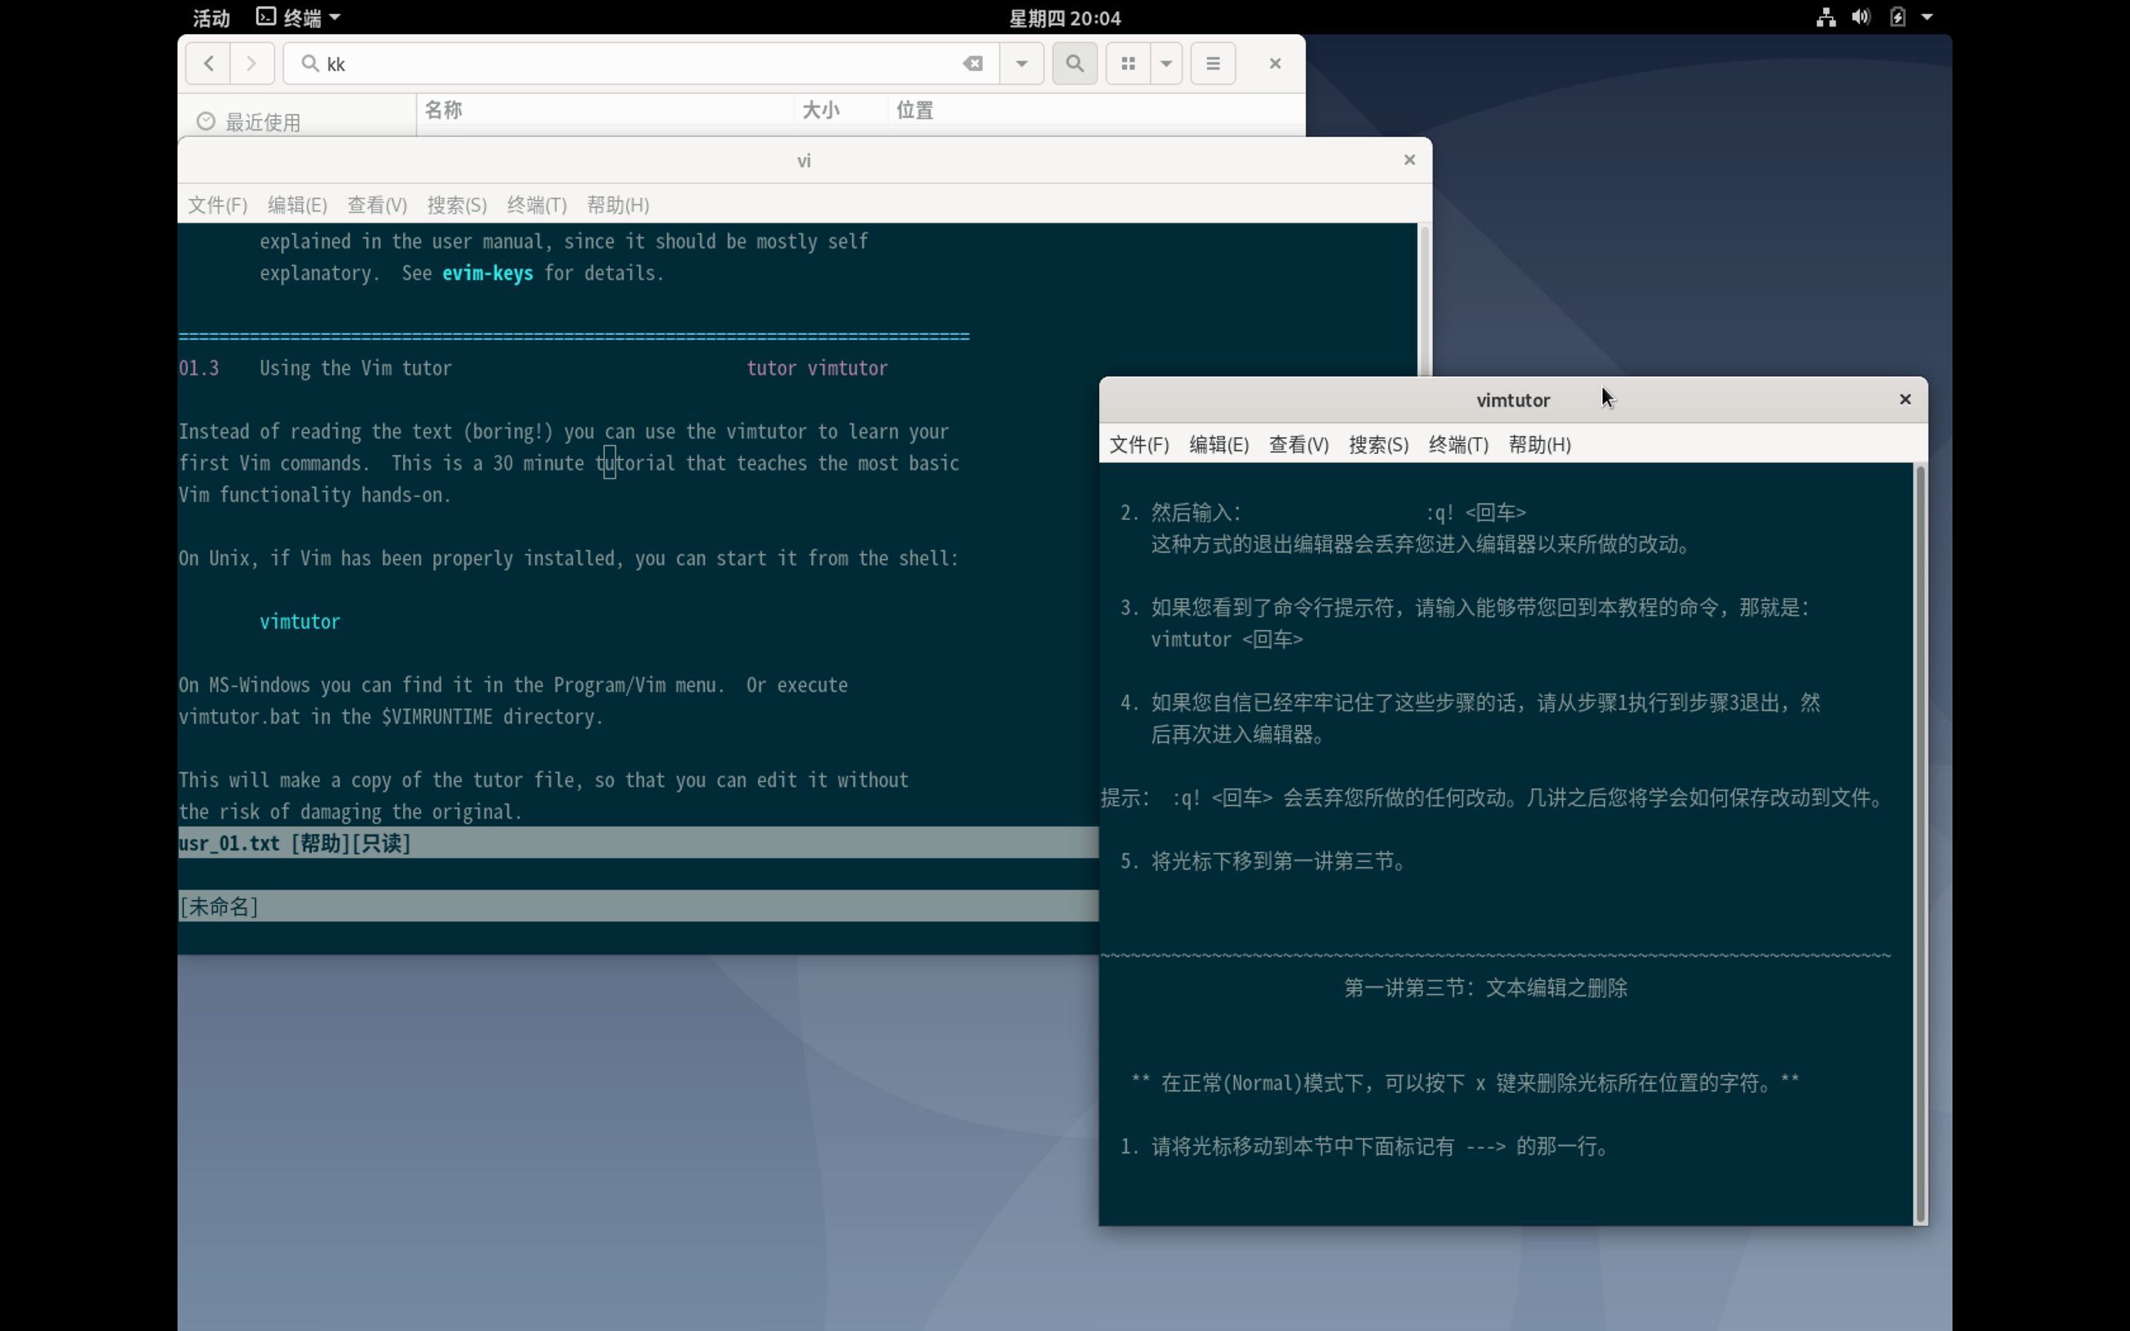
Notes:
Vimtutor
第一章 移动光标
注意这个时候 可以使用set nu

Slide 8
Oeasy跟你玩转vim
执行命令

Slide 9
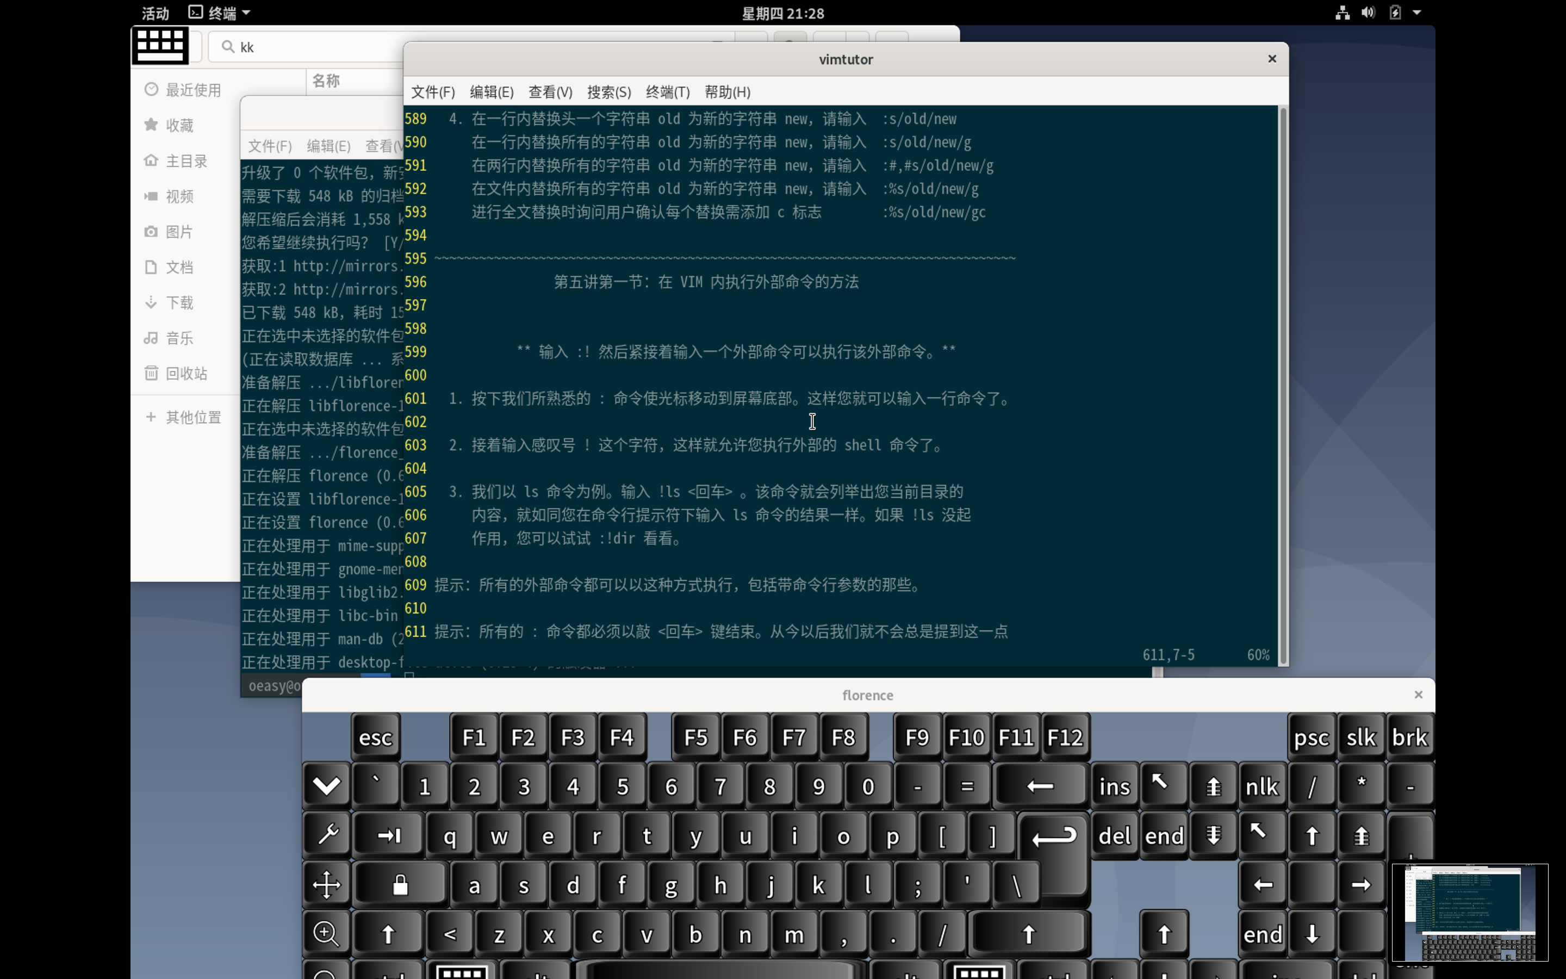
Notes:
:!java
Florence虚拟键盘

Slide 10
Oeasy跟你玩转vim
定义界面
Notes:
蓝布棉门帘
https://dougblack.io/words/a-good-vimrc.html#colors

Slide 11
各种门帘
缩写 | 含义
hls | Hightlight search
is | Ignore search
ic | Ignore case

Slide 12
Oeasy跟你玩转vim
搜索设定
Notes:
蓝布棉门帘
25 set nu "显示行号
3 set nu "显示行号
21 adsasdfsfd
37 adsasdfsfd
40 set nu "显示行号
39 set tabstop=4 " number of visual spaces per TAB
37 adsasdfsfd
36 asdfasfasdf
35
40
41 noremap jk <esc> " 编辑模式下按jk等价于按ESC键, 非常高效
42 nnoremap Q :q<CR> " 命令模式下，输入Q，退出Vim
43 " 窗口间移动，分屏时候非常好用
44 nnoremap <C-j> <C-W>
45 nnoremap <C-k> <C-W>k
46 nnoremap <C-h> <C-W>h
47 nnoremap <C-l> <C-W>l
48
49
50 " 插入模式下移动光标，对于没有方向键的同学必备!
51 inoremap <C-y> <Up> " 输入模式下，按Ctrl+y移动光标到上一行
52 inoremap <C-e> <Down> " 输入模式下，按Ctrl+e移动光标到下一行
53 inoremap <c-h> <left>
54 inoremap <c-l> <right>
55 inoremap <c-j> <c-o>gj
56 inoremap <c-k> <c-o>gk
~
~
~
~
~
~
~
~
~
~
~
~
~
~
~
~
~
~
~
~
~
~
~
~
~
~
~
~
~
~
~
-- INSERT -- 43,36-25 Bot

Slide 13
各种门帘
缩写 | 含义
nu | number
ru | ruler
cursorline | cursorline

Slide 14
Oeasy跟你玩转vim
pathogen
Notes:
病原体
凝霜 最后发布于2015-03-05 13:29:31
https://github.com/shougo/neobundle.vim
https://blog.csdn.net/MDL13412/article/details/44081379
安装
本篇文章的代码在 https://github.com/NsLib/blog-vim-proj/tree/pathogen
也可以用 shell 一键安装:
mkdir -p ~/.vim/autoload ~/.vim/bundle && \
curl -LSso ~/.vim/autoload/pathogen.vim https://tpo.pe/pathogen.vim
1
2
按照上面的步骤完成安装后，还需要在 ~/vimrc 开头加上:
execute pathogen#infect()
syntax on
filetype plugin indent on
1
2
3
至此 pathogen.vim 已经安装完成，以后安装新的插件，只需要将插件放置到 ~/.vim/bundle
安装第一个插件
这里选择一个很好用的插件 numbers.vim，可以更好的显示行号，请在 shell 中执行:
git clone https://github.com/myusuf3/numbers.vim.git ~/.vim/bundle/numbers
rm -rf ~/.vim/bundle/numbers/.git

Slide 15
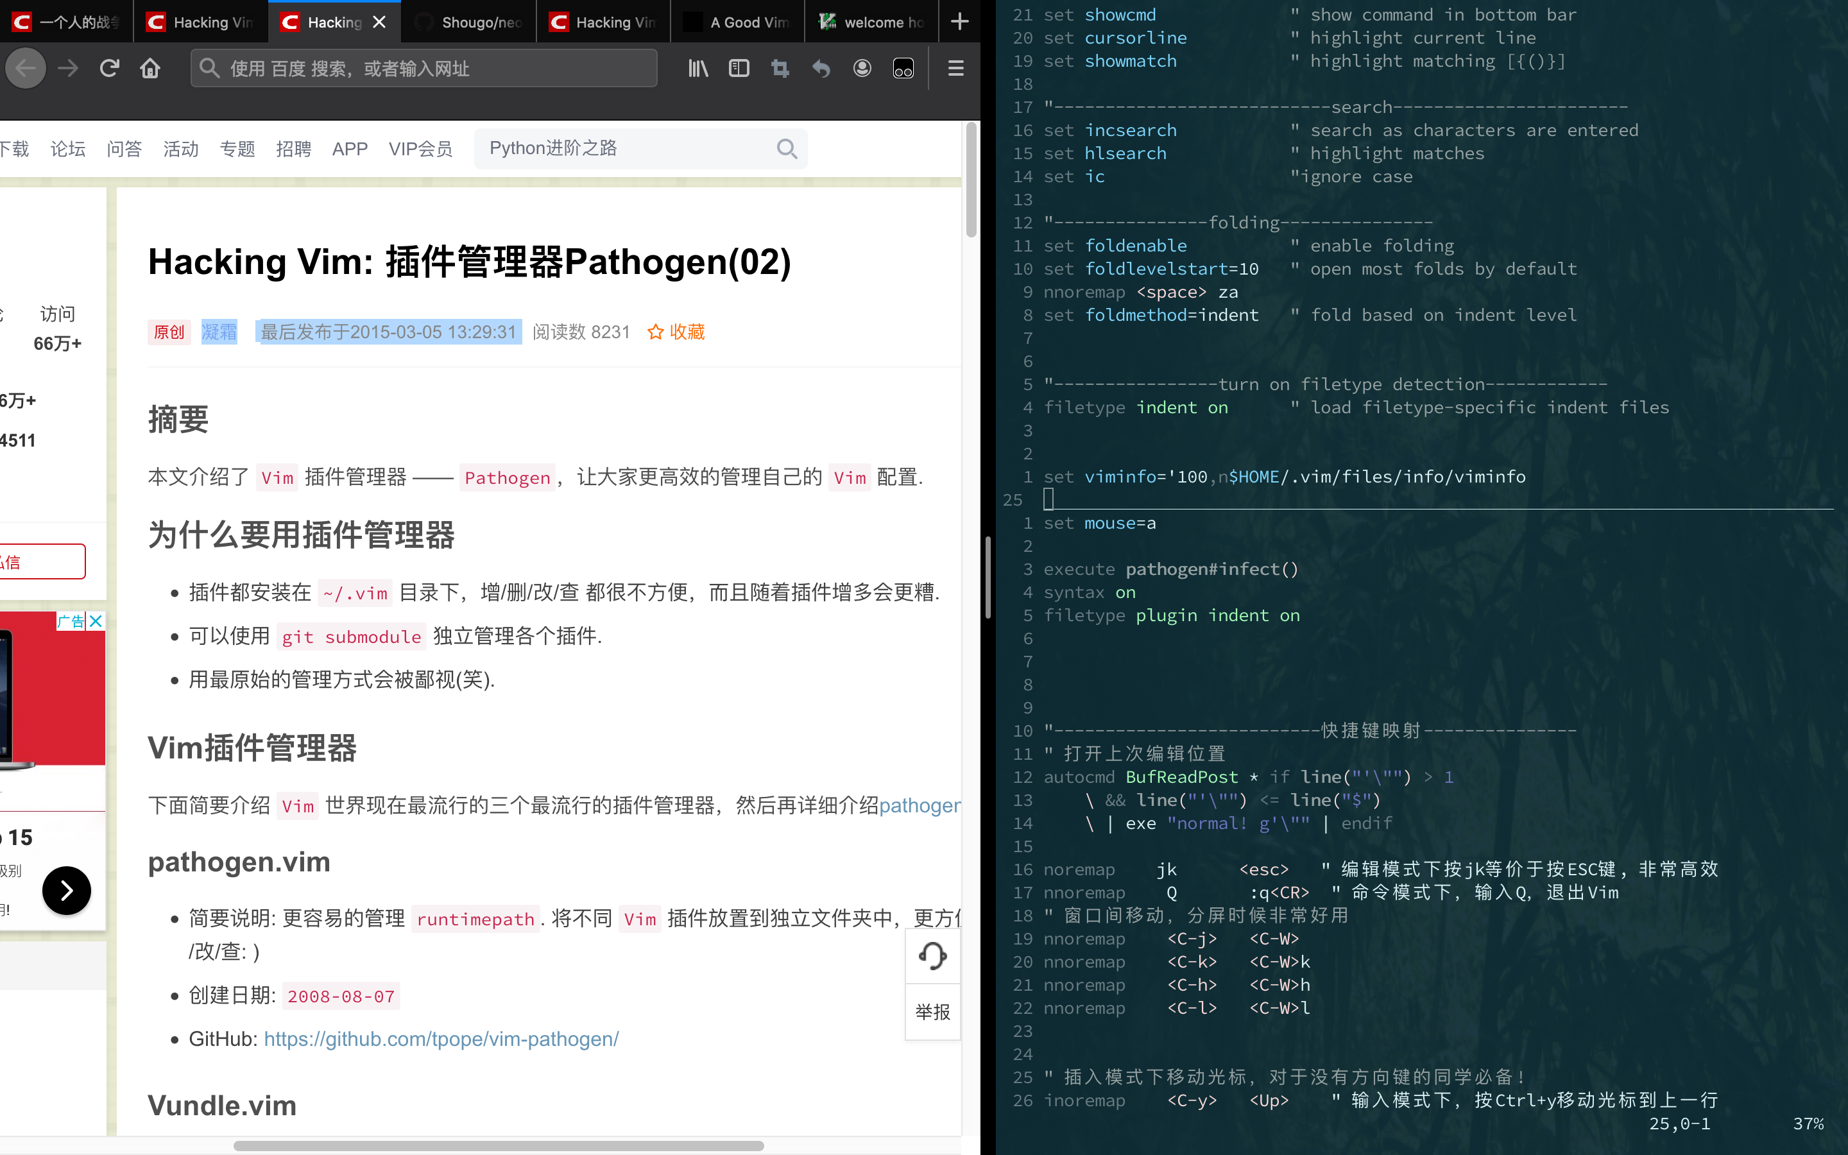

Slide 16
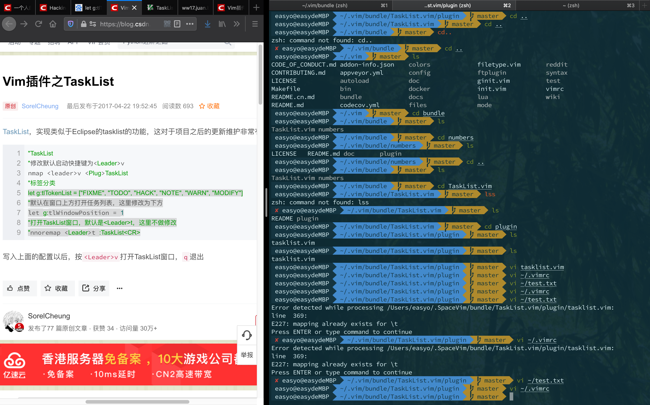
Notes:
Tasklist 如果有相应的关键字
就会用键盘映射掉出来
然后就可以进行修改

Slide 17
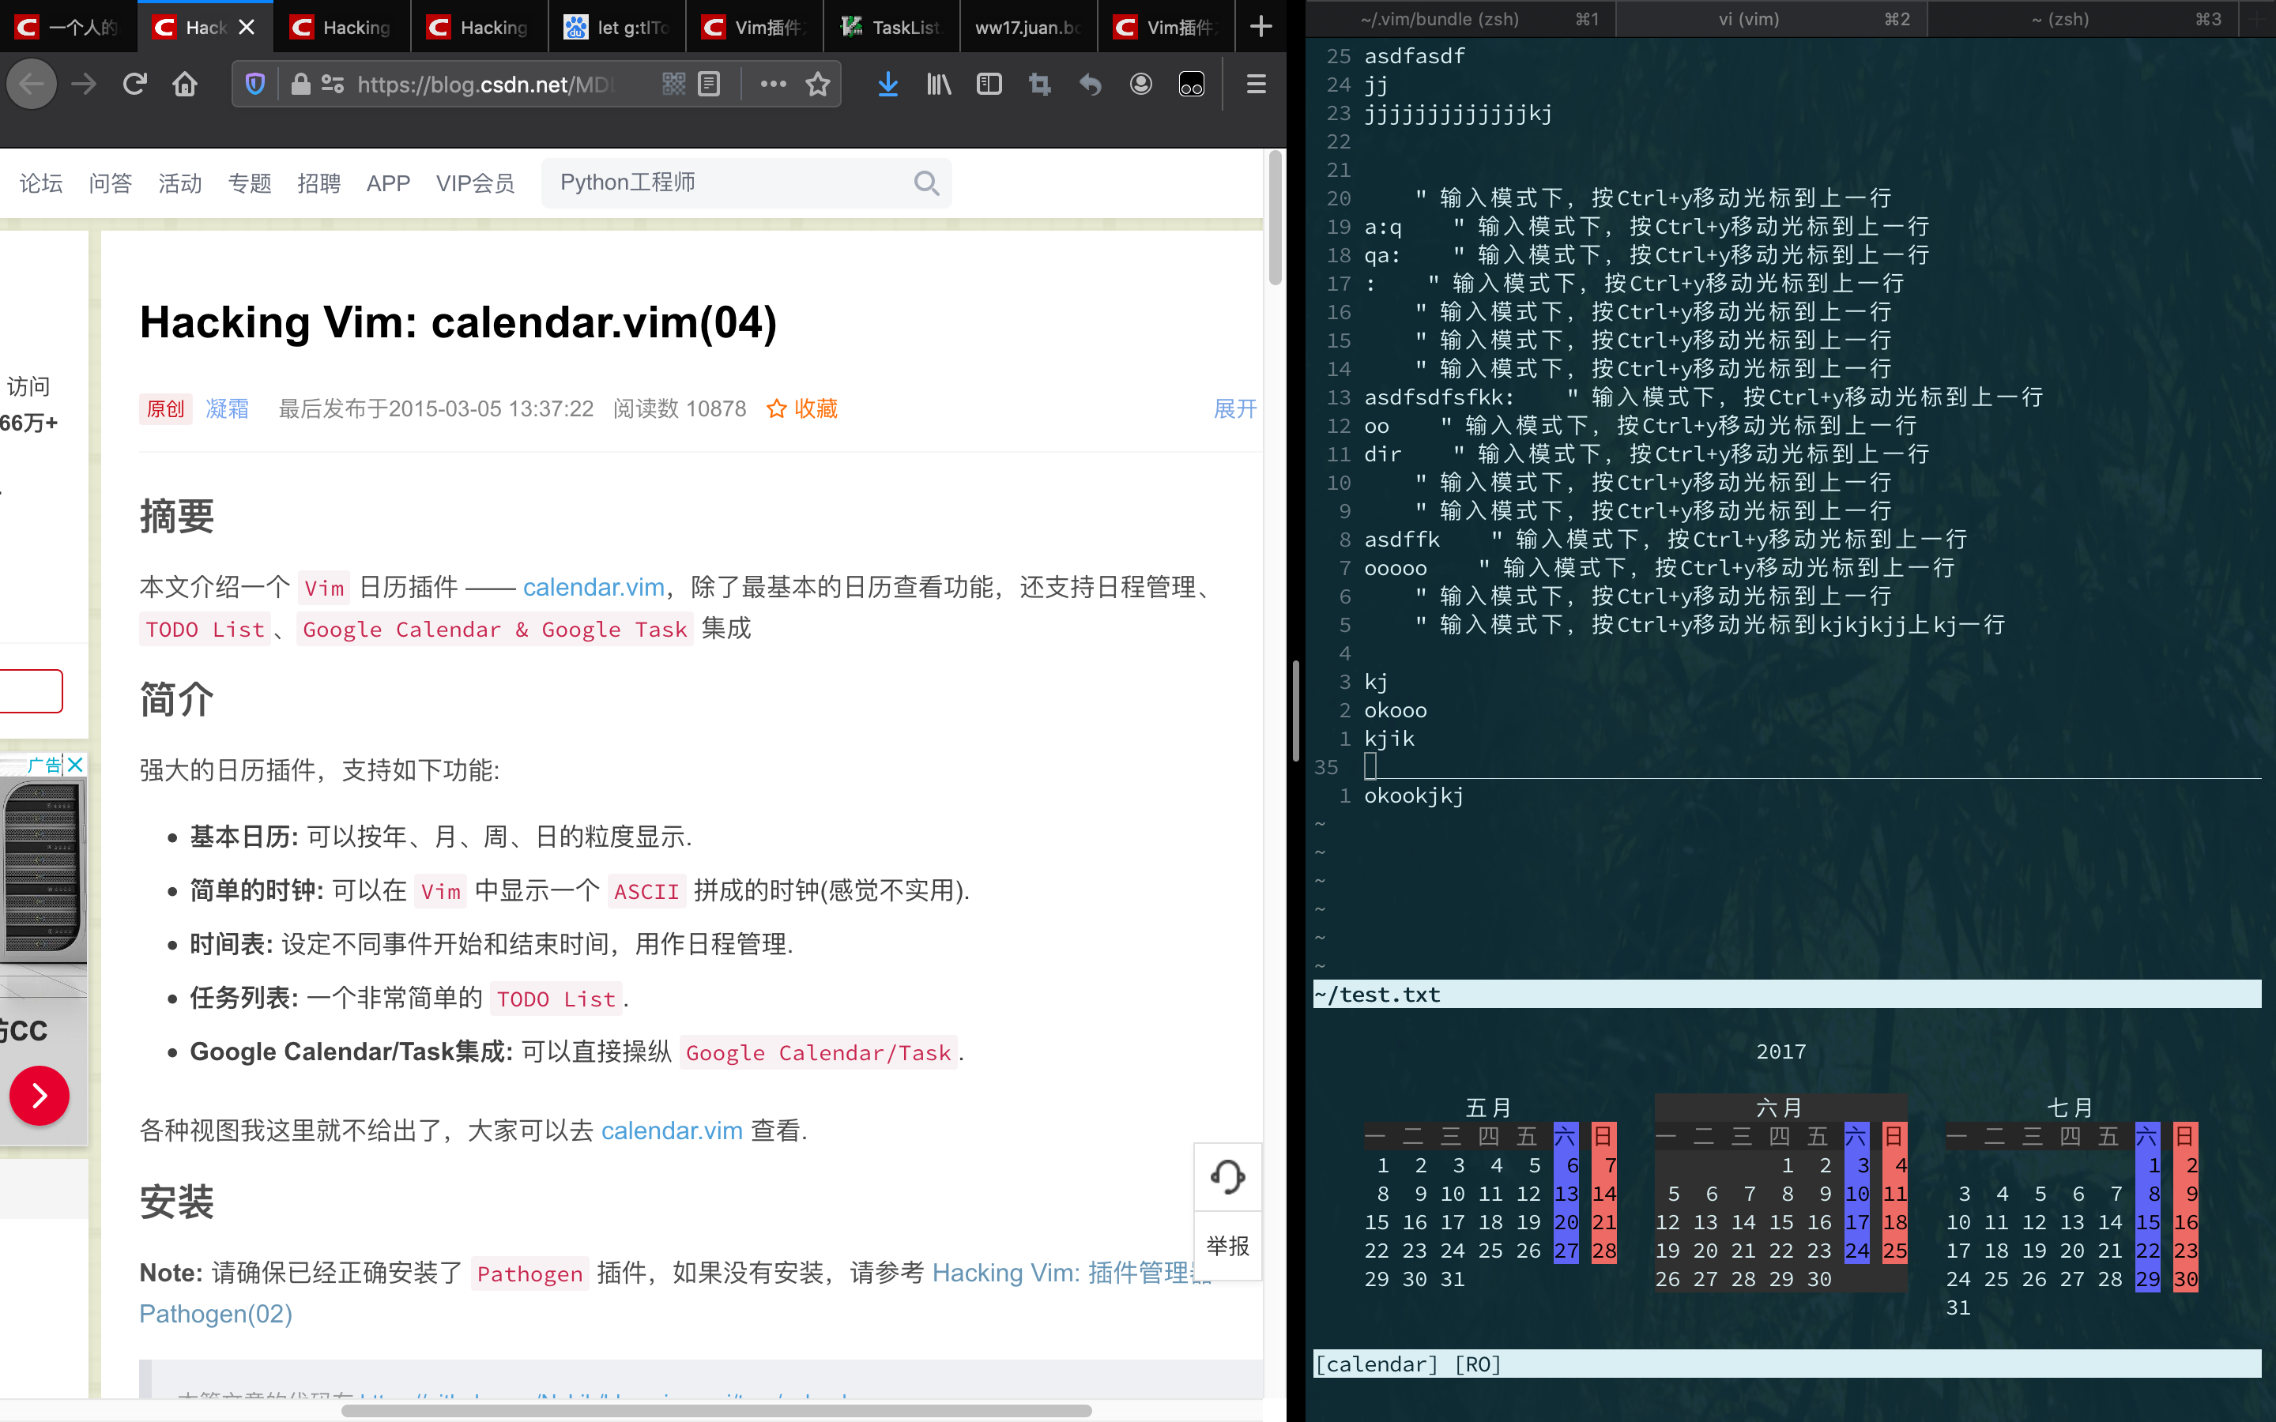
Notes:
摘要
本文介绍一个 Vim 日历插件 —— calendar.vim，除了最基本的日历查看功能，还支持日程管理、TODO List、Google Calendar & Google Task 集成
简介
强大的日历插件，支持如下功能:
基本日历: 可以按年、月、周、日的粒度显示.
简单的时钟: 可以在 Vim 中显示一个 ASCII 拼成的时钟(感觉不实用).
时间表: 设定不同事件开始和结束时间，用作日程管理.
任务列表: 一个非常简单的 TODO List.
Google Calendar/Task集成: 可以直接操纵 Google Calendar/Task.
各种视图我这里就不给出了，大家可以去 calendar.vim 查看.
安装
Note: 请确保已经正确安装了 Pathogen 插件，如果没有安装，请参考 Hacking Vim: 插件管理器Pathogen(02)
本篇文章的代码在 https://github.com/NsLib/blog-vim-proj/tree/calendar
cd ~/.vim/bundle
git clone git@github.com:itchyny/calendar.vim.git --depth=1
rm -rf ~/.vim/bundle/calendar.vim/.git
1
2
3
配置
由于这个插件配置比较多，我只列出常用选项.
" 日期格式 year-month-day
let g:calendar_date_endian = "big"
" 日期分隔符
let g:calendar_date_separator = "-"
" 打开日历时的视图
let g:calendar_view = "day"
" 设置View布局
let g:calendar_views = ['year', 'day', 'month', 'week', 'clock', 'days']
" Google Calendar/Task 的配置就不给出了，不建议用，国内访问比较慢且不稳定.
1
2
3
4
5
6
7
8
9
使用
使用 Calendar 的一些示例:
" 打开日历
:Calendar
" 打开 2015-01-30 的日历
:Calendar 2015 01 30
" 打开年视图、竖直切分、宽度为27
:Calendar -view=year -split=vertical -width=27
" 打开年视图、水平切分、位置为底部、高度12
:Calendar -view=year -split=horizontal -position=below -height=12
" 显示时钟
:Calendar -view=clock
1
2
3
4
5
6
7
8
9
10
11
12
13
14
请看下面的演示(我用了Tab键补全):
basic
日历中的一些操作:
视图:
< : 左视图
> : 右视图
事件窗口/任务窗口:
E : 打开/关闭事件窗口
T : 打开/关闭任务窗口
C : 修改事件/任务
D : 删除事件/完成任务
L : 清理所有已完成的任务
U : 将任务标识为未完成
其他:
t : 跳转到当前日期
? : 显示帮助
Q : 退出
1
2
3
4
5
6
7
8
9
10
11
12
13
14
添加、删除、修改事件/任务，请看演示(我用了Tab键补全):
结语
这个插件我用的比较基础，主要就是查看日历和一些重大纪念日备注. 至于时间表这个东西，我觉得不实用，毕竟在公司里，被中断的次数太多了. 我比较喜欢实用 TODO List 来做任务驱动，工具用 Clear 和 todo.txt 命令行版.
————————————————
版权声明：本文为CSDN博主「凝霜」的原创文章，遵循 CC 4.0 BY-SA 版权协议，转载请附上原文出处链接及本声明。
原文链接：https://blog.csdn.net/MDL13412/article/details/44081453

Slide 18
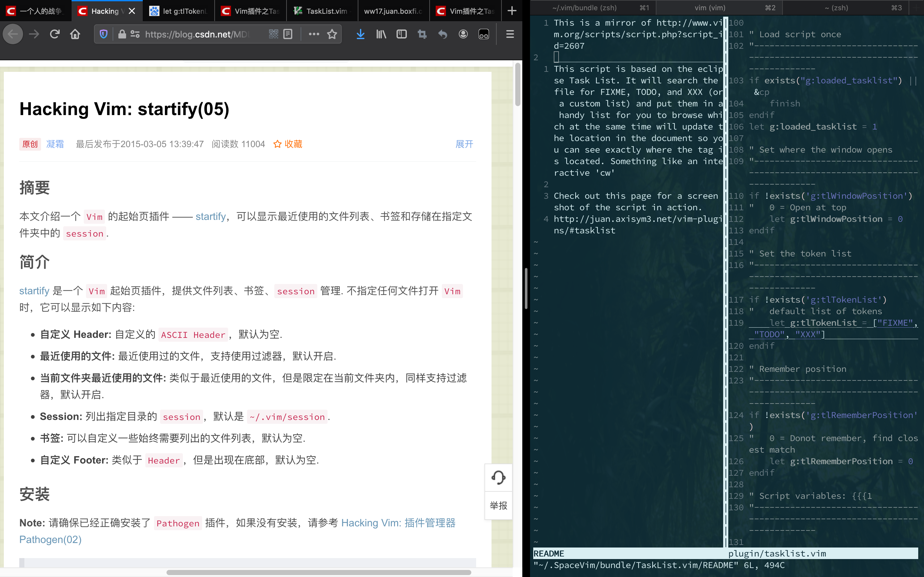
Notes:
起始页和书签的设定

Slide 19
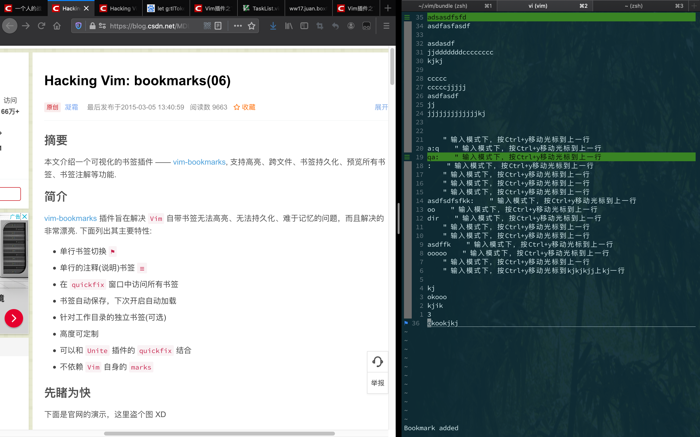
Notes:
书签插件

Slide 20
Oeasy跟你玩转vim
Buffer window tab
Notes:
病原体
凝霜 最后发布于2015-03-05 13:29:31
https://github.com/shougo/neobundle.vim
https://blog.csdn.net/MDL13412/article/details/44081379
安装
本篇文章的代码在 https://github.com/NsLib/blog-vim-proj/tree/pathogen
也可以用 shell 一键安装:
mkdir -p ~/.vim/autoload ~/.vim/bundle && \
curl -LSso ~/.vim/autoload/pathogen.vim https://tpo.pe/pathogen.vim
1
2
按照上面的步骤完成安装后，还需要在 ~/vimrc 开头加上:
execute pathogen#infect()
syntax on
filetype plugin indent on
1
2
3
至此 pathogen.vim 已经安装完成，以后安装新的插件，只需要将插件放置到 ~/.vim/bundle
安装第一个插件
这里选择一个很好用的插件 numbers.vim，可以更好的显示行号，请在 shell 中执行:
git clone https://github.com/myusuf3/numbers.vim.git ~/.vim/bundle/numbers
rm -rf ~/.vim/bundle/numbers/.git

Slide 21
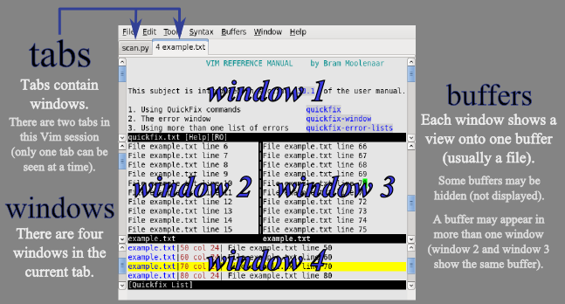

Slide 22
Oeasy跟你玩转vim
hex
Notes:
病原体
凝霜 最后发布于2015-03-05 13:29:31
https://github.com/shougo/neobundle.vim
https://blog.csdn.net/MDL13412/article/details/44081379
安装
本篇文章的代码在 https://github.com/NsLib/blog-vim-proj/tree/pathogen
也可以用 shell 一键安装:
mkdir -p ~/.vim/autoload ~/.vim/bundle && \
curl -LSso ~/.vim/autoload/pathogen.vim https://tpo.pe/pathogen.vim
1
2
按照上面的步骤完成安装后，还需要在 ~/vimrc 开头加上:
execute pathogen#infect()
syntax on
filetype plugin indent on
1
2
3
至此 pathogen.vim 已经安装完成，以后安装新的插件，只需要将插件放置到 ~/.vim/bundle
安装第一个插件
这里选择一个很好用的插件 numbers.vim，可以更好的显示行号，请在 shell 中执行:
git clone https://github.com/myusuf3/numbers.vim.git ~/.vim/bundle/numbers
rm -rf ~/.vim/bundle/numbers/.git

Slide 23
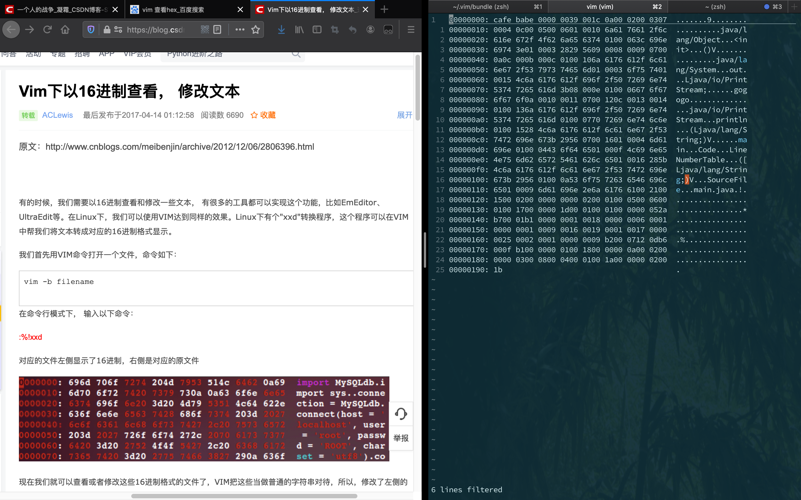

Slide 24
快速删除参数
%---跳到（
di( —删除小括号里面的内容

Slide 25
快速删除函数段
跳转到函数体中
di{----删除大括号里面的内容

Slide 26
删除多重block块的数据
删除两层的{}
d2i{
如果连着{}一起删除
d2a{

Slide 27
快速跳转
%对应的括号的位置上
^非空开头
$非空结尾

Slide 28
批量替换
:%s/src/dest/g 全部
:%s/src/dest/gc 逐个

Slide 29
显示行号
：set nu

Slide 30
删除某些行
1，先打开某个文件：
vi filename
2，转到文件结尾
在命令模式输入 G
转到10行
在命令模式输入 10G
4，删除所有内容：先用G 转到文件尾，然后使用下面命令：
：1, .d
删除第10行到第20行的内容：先用20G转到第20行，然后使用下面命令：
：9, .d
关于删除的一些说明：1 在vi中，" . "表示当前行，“1，。”表示从第一行到当前行，“d ” 表示删除。
2 如果只是想删除某一行，那么把光标指到该行，然后输入d d 即可。
Notes:
:20,30d删除从20-30行

Slide 31
拷贝某些行
1，先打开某个文件：
vi filename
2，转到文件结尾
在命令模式输入 G
转到10行
在命令模式输入 10G
4，删除所有内容：先用G 转到文件尾，然后使用下面命令：
：1, .d
删除第10行到第20行的内容：先用20G转到第20行，然后使用下面命令：
：9, .d
关于删除的一些说明：1 在vi中，" . "表示当前行，“1，。”表示从第一行到当前行，“y ” 表示删除。
2 如果只是想删除某一行，那么把光标指到该行，然后输入d d 即可。
Notes:
:20,30d删除从20-30行

Slide 32
多文件
：ls
列出所有buffer
：b1 第一个buffer
：b2 第二个buffer
Notes:
多文件编辑
1、使用vim编辑多个文件
编辑多个文件有两种形式，一种是在进入vim前使用的参数就是多个文件。另一种就是进入vim后再编辑其他的文件。 同时创建两个新文件并编辑
vim 1.txt 2.txt
默认进入1.txt文件的编辑界面
命令行模式下输入 :n 编辑 2.txt 文件，可以加 ! 即 :n! 强制切换，之前一个文件的输入没有保存，仅仅切换到另一个文件
命令行模式下输入 :N 编辑 1.txt 文件，可以加 ! 即 :N! 强制切换，之前文件内的输入没有保存，仅仅是切换到另一个文件
2、进入vim后打开新文件
命令行模式下输入:e 3.txt 打开新文件3.txt
命令行模式下输入:e# 回到前一个文件
命令行模式下输入:ls可以列出以前编辑过的文档
命令行模式下输入:b 2.txt（或者编号）可以直接进入文件2.txt编辑
命令行模式下输入:bd 2.txt（或者编号）可以删除以前编辑过的列表中的文件项目
命令行模式下输入:e! 4.txt，新打开文件4.txt，放弃正在编辑的文件
命令行模式下输入:f 显示正在编辑的文件名
命令行模式下输入:f new.txt，改变正在编辑的文件名字为new.txt
3、恢复文件
如果因为断电等原因造成文档没有保存，可以采用恢复方式，vim -r进入文档后，输入:ewcover 1.txt来恢复
vim -r 1.txt
————————————————
版权声明：本文为CSDN博主「头脑灵活的胖子」的原创文章，遵循 CC 4.0 BY-SA 版权协议，转载请附上原文出处链接及本声明。
原文链接：https://blog.csdn.net/qq_30123335/article/details/83375365

Slide 33
自动缩进
gg=G

Slide 34
删除空行和注释
删除空行
:g/^$/d 删除空行以及只有空格的行
:g/^\s*$/d 删除以 # 开头或 空格# 或 tab#开头的行
:g/^\s*#/d 对于 php.ini 配置文件，注释为 ; 开头
:g/^\s*;/d 使用正则表达式删除行
如果当前行包含 bbs ，则删除当前行
:/bbs/d 删除从第二行到包含 bbs 的区间行
:2,/bbs/d 删除从包含 bbs 的行到最后一行区间的行
:/bbs/,$d 删除所有包含 bbs 的行
:g/bbs/d 删除匹配 bbs 且前面只有一个字符的行
:g/.bbs/d 删除匹配 bbs 且以它开头的行
:g/^bbs/d 删除匹配 bbs 且以它结尾的行
:g/bbs$/d .ini 的注释是以 ; 开始的，如果注释不在行开头，那么删除 ; 及以后的字符
:%s/\;.\+//g 删除 # 之后所有字符
%s/\#.*//g

Slide 35
把多行代码注释掉
多行注释：
1. 进入命令行模式，按ctrl + v进入 visual block模式，然后按j, 或者k选中多行，把需要注释的行标记起来
2. 按大写字母I，再插入注释符，例如//
3. 按esc键就会全部注释了
取消多行注释：
1. 进入命令行模式，按ctrl + v进入 visual block模式，按字母l横向选中列的个数，例如 // 需要选中2列
2. 按字母j，或者k选中注释符号
3. 按d键就可全部取消注释
Notes:
注意是ctrl+v

Slide 36
文件另存为
首先按ESC键回到命令模式，然后输入:w保存即可，也可以输入:wq!保存文件并退出。以下是保存命令：:w 保存文件但不退出vi:w file 将修改另外保存到file中，不退出vi:w! 强制保存，不推出vi:wq 保存文件并退出vi:wq! 强制保存文件，并退出vi:q 不保存文件，退出vi:q!不保存文件，强制退出vi:e! 放弃所有修改，从上次保存文件开始再编辑

Slide 37
将n1到n2行的内容保存到名为filename的文件中
:n1,n2 w [filename]
Filename 的路径是你打开vi时候的路径 ，而不是当前文件的路径
Notes:
:n1,n2 w [filename] 将n1到n2行的内容保存到名为filename的文件中

Slide 38
设置type
# 打开.vimrc文件 vi ~/.vimrc
# 在文件末尾加上以下代码 :set tabstop=2 :set shiftwidth=2 :set expandtab
# 保存，退出 :wq
Notes:
# 打开.vimrc文件 vi ~/.vimrc # 在文件末尾加上以下代码 :set tabstop=2 :set shiftwidth=2 :set expandtab # 保存，退出 :wq

Slide 39
查看当前文件
Ctrl+g
：f
!pwd
Notes:
File
完整位置

Slide 40
显示坐标
Set ruler

Slide 41
分屏
vim的分屏功能
总结起来，基本都是ctrl+w然后加上某一个按键字母，触发一个功能。 （1）在shell里打开几个文件并且分屏: vim -On file1 file2 ... vim -on file1 file2 ...
大O表示垂直分割(vertical)，小o表示水平分割（默认horizontal），后面的n表示分几个屏，实际上我觉得不用写，默认按后面要分割的文件数来决定分几个屏。 （2）在vim里打开一个分屏: 创建空白分屏： :new 打开任意文件： :vsplit(:vsp) filename :sp(split) filename 打开当前文件： ctrl+w 和 s(split) ctrl+w 和 v(vsplit)
（3）关闭一个分屏: :only 或者 ctrl+w 和 o取消其它分屏，只保留当前分屏 ctrl+w 和 c(close) 只剩最后一个分屏以后推出： ctrl+w 和 q(quit) （4）移动光标，也就是切换分屏；也可以移动分屏，比如将左分屏移动到右边。 ctrl+w 和 w（各种切换，只有两个分屏的时候还是比较方便的） ctrl+w 和 h(H) 左 ctrl+w 和 j(J) 下 ctrl+w 和 k(K) 上 ctrl+w 和 l(L) 右 （5）最后就是改变分屏尺寸的操作了。 ctrl+w 和 < 左 ctrl+w 和 > 右 ctrl+w 和 + 上 ctrl+w 和 - 下 ctrl+w 和 = 恢复均等

Slide 43
Oeasy跟你玩转vim
配置信息

Slide 44
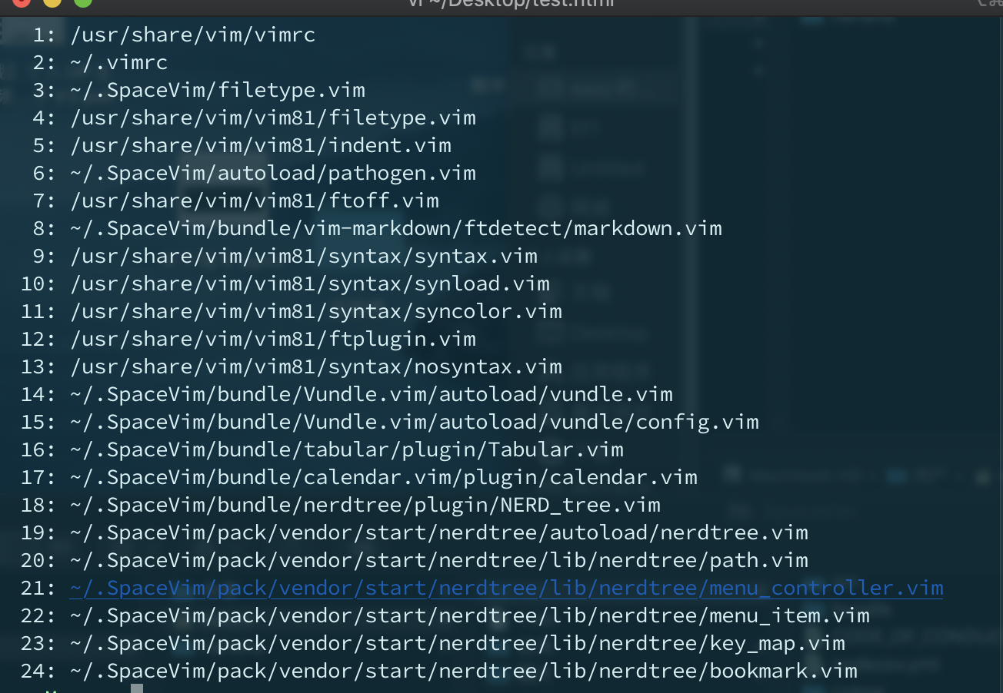
查看已经安装了的脚本
剩下最后的办法了，看看缩进插件是否被VIM加载了。运行如下命令查看已经加载的插件：
输入 :scriptenames
Notes:
https://blog.csdn.net/smstong/article/details/51228062

Slide 45
vim实现实时自动保存
进https://www.vim.org/scripts/script.php?script_id=4521网站下载vim -auto-save
https://www.vim.org/scripts/download_script.php?src_id=26426
tar xvf vim-auto-save-0.1.12.tar.gz
cp plugin/AutoSave.vim ~/.vim/plugin/
vim ~/.vimrc
在vimrc中加入下面内容
"自动保存 let g:auto_save = 1 let g:auto_save_events = ["InsertLeave", "TextChanged", "TextChangedI", "CursorHoldI", "CompleteDone"]
Notes:
https://www.cnblogs.com/awakenedy/p/9722361.html
配合js自动刷新可以走起来了

Slide 46
不同类型的文件,有不同类型的缩进和语法高亮

Slide 47
多文件操作args
:args *.c
注意自己的当前路径位置
:args */*.c
2. 同时打开不同文件目录的文件
:n **/filename **/css/filename
Notes:
:arg to show the files in your current arglist
:argdo to run a command on your arglist
:argadd or :arga to add files to your arglist
:argdelete or :argd to remove files from your arglist
:argdo update to save all changes to your arglist
:argdo undo to undo changes to your arglist
假定你有个变量名为 "x_cnt" 而你要把他改为 "x_counter"。这个变量在多个 C 文件都
被用到了。你需要在所有文件中作此改动。你得这么做。
把所有相关文件放进参数列表: >
:args *.c
<
这个命令会找到所有的 C 文件并编辑其中的第一个。现在你可以对所有这些文件执行
置换命令: >
args */*.srt. 一层文件夹下的srt
args **/*.srt 包括递归文件夹下的srt
args列出所有args

Slide 48
批量文件替换
:argdo %s/orginalText/destination_text/ge | update
e就是没找到也不报错
c就是需要确认
g就是全局
argdo %s/abc.*//gc |update
把abc开头的这一行全都删除
Notes:
:argdo %s/<x_cnt>/x_counter/ge | update
命令 ":argdo" 把另一个命令当作其参数。而后者将对参数列表内所有的文件执行。
作为参数的替换命令 "%s" 作用于所有文本行。它用 "\<x_cnt\>" 来查找
"x_cnt"。 "\<" 和 "\>" 用来指定仅匹配那些完整的词，而不是 "px_cnt" 或
"x_cnt2"。
替换命令的标记中包含 "g"，用以置换同一行文本内出现的所有的匹配词 "x_cnt"。
标记 "e" 用于避免因文件中找不到 "x_cnt" 而出现错误信息。否则 ":argdo" 命令
就会在遇到第一个找不到 "x_cnt" 的文件时中断。
字符 "|" 分隔两条命令。后面的 "update" 命令将那些有改动的文件存盘。如果
没有 "x_cnt" 被改成 "x_counter"，这个命令什么也不做。
还有一个 ":windo" 命令，用于在所有视窗内执行其参数所规定的命令。以及 ":bufdo"
命令，对所有缓冲执行其参数所规定的命令。使用中要小心，因为你在缓冲列表中的文
件数量可能超过你能想像的。请用 ":buffers" 命令 (或 ":ls") 来检查缓冲列表。

Slide 49
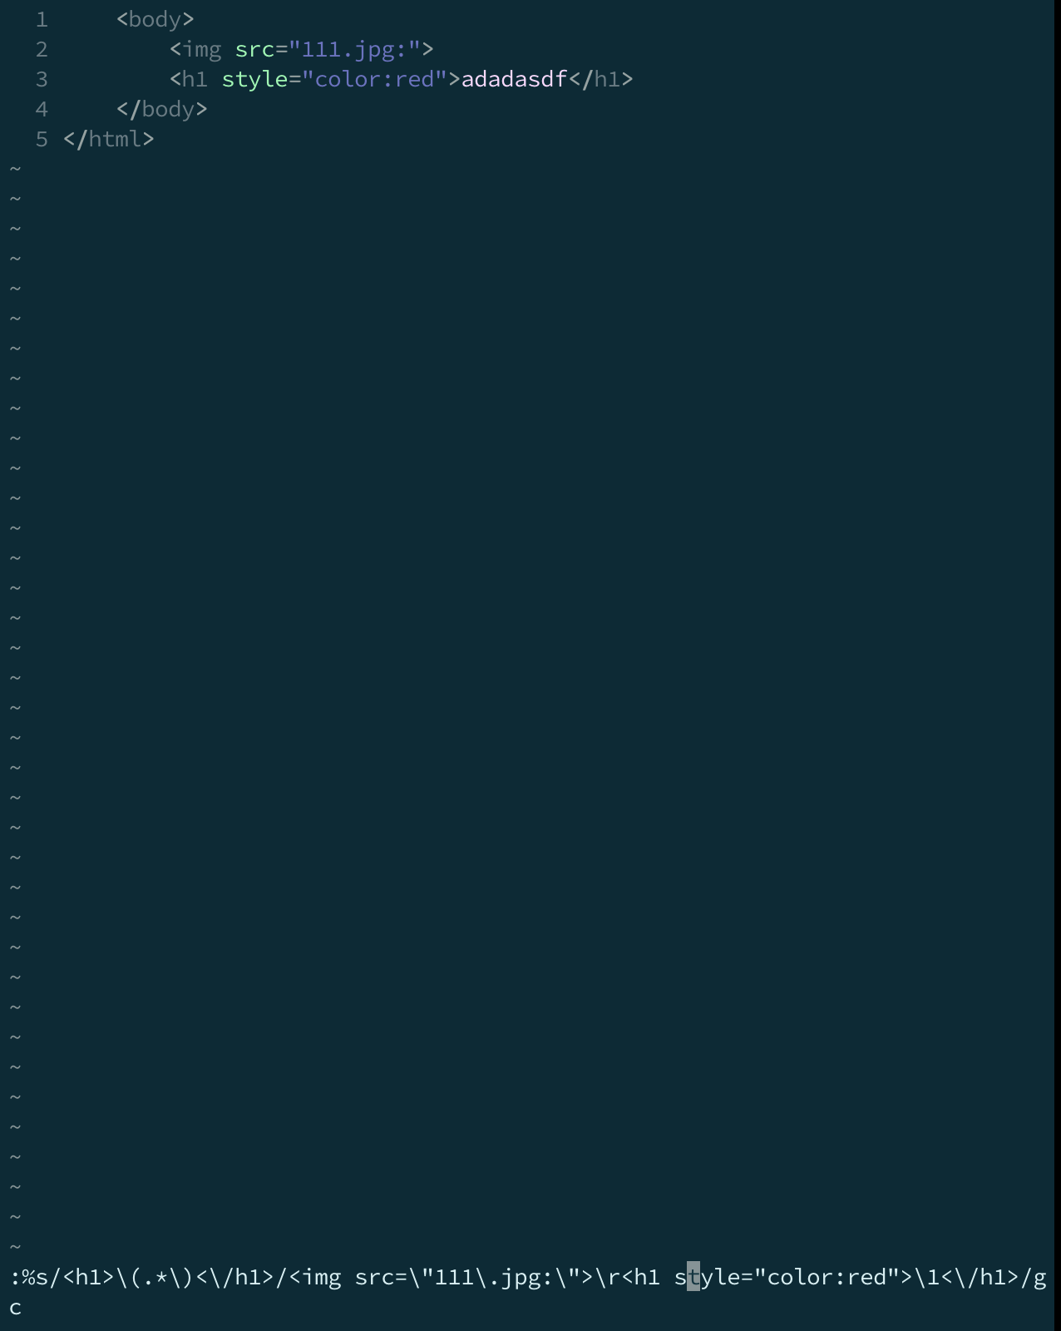
html批量替换
Notes:
:%s /<h1>\(.*\)<\/h1>/<img src=“111\.jgg\”>\r<h1 style=\”color:red\”>\1</h1>/gc
ssh -l oeasy 10.211.55.17

